Slide 1
স্বাগতম

Slide 2
পরিচিতি
শ্রেণি - ষষ্ঠ
জাহাঙ্গীর আলম
সহকারি শিক্ষক
ফৈজুন্নেছা উচ্চ বিদ্যালয়
বিষয় – গণিত
অধ্যায় –

Slide 3
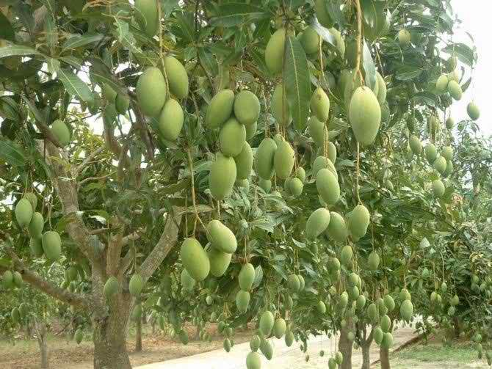
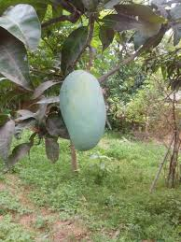
নিচের চিত্রটি লক্ষ্য কর

Slide 4
ঐকিক নিয়ম

Slide 5
শিখনফল
এই পাঠ শেষে শিক্ষার্থীরা-
ঐকিক নিয়ম কী বলতে পারবে।
ঐকিক নিয়ম ব্যবহার করতে পারবে।
ঐকিক নিয়মের মাধ্যমে সমস্যার সমাধান করতে পারবে।

Slide 6
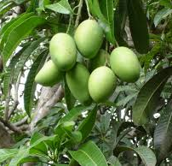
৭ টি আম
১ টি আম

Slide 7
একক কাজ
ক
৭ টি আমের দাম ৪২ টাকা হলে ১ টি আমের দাম কত ?
৭টি আমের দাম = ৪২ টাকা
১ ,, ,, ,, = ( ৪২/৭),,
= ৬ ,,

Slide 8
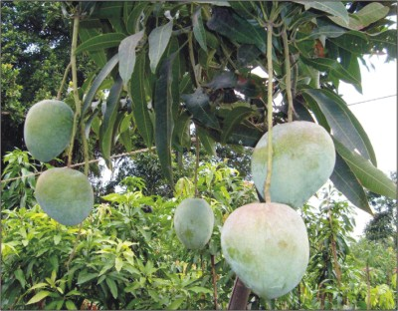
নিচের চিত্রটি লক্ষ্য কর

Slide 9
জোড়ায় কাজ
7 টি আমের দাম 4২ টাকা হলে
5 টি আমের দাম কত ?
7টি আমের দাম = 4২ টাকা
১ ,, ,, ,, = ( 4২/7),,
5 ,, ,, ,, = (4২ x 5)/7 ,,
= 3০ ,,

Slide 10
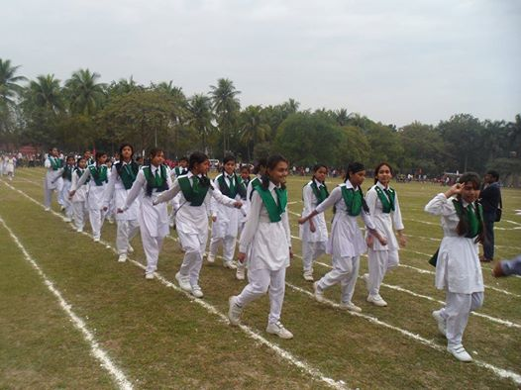
নিচের চিত্রটি লক্ষ্য কর

Slide 11
দলীয় কাজ
একটি ছাত্রী নিবাসে ১৬ জনের জন্য একদিনে ৮০টি আম লাগে। ২৪ জনের কতটি আম লাগবে এবং একটি আমের
দাম ৫ টাকা হলে ২৪ জনের জন্য কত টাকা লাগবে?
১৬জনের জন্য আম লাগে = 8০টি
,, ,, ,, ,, = ৮০/১৬ ,,
২৪ ,, ,, ,, ,, = (৮০ x ২৪)/১৬ ,,
= ১২০ ,,
মোট টাকা লাগবে = (১২০ x ৫) টাকা = ৬০০ টাকা

Slide 12
মূল্যায়ন
৮ কেজি চালের দাম ১৬৮ টাকা হলে, ৫ কেজি চালের দাম কত ?
১৫০ টাকা ১০৫ টাকা
১১০ টাকা ১২৫ টাকা
৯ জন শ্রমিক একটি কাজ ১৮ দিনে করতে পারে, তবে ১৮ জনের কত দিন লাগবে?
৯ দিন ১০ দিন
১১দিন ১২দিন
ক
খ
ক
খ
গ
ঘ
গ
ঘ

Slide 13
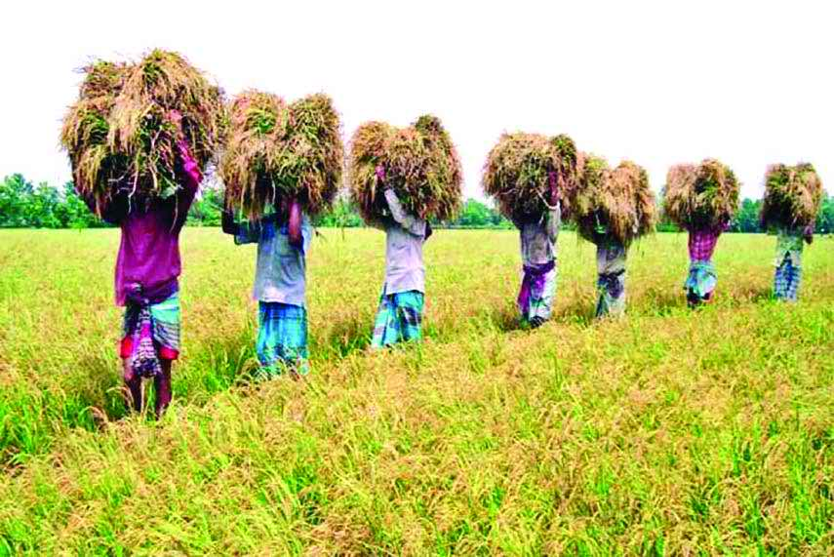
নিচের চিত্রটি লক্ষ্য কর

Slide 14
বাড়ির কাজ
প্রশ্নঃ ৭ জন ১২ খন্ড জমির ধান কাটে ৮ দিনে, তবে একই শ্রমিকে ৬ খন্ড জমির ধান কত দিনে কাটবে ?

Slide 15
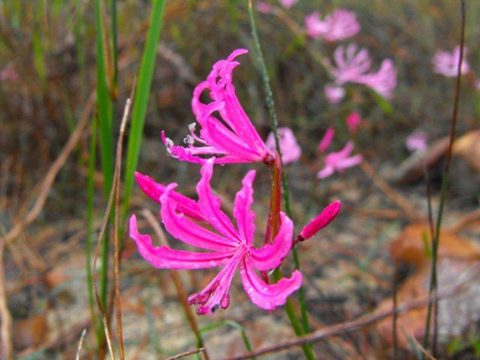
ধন্যবাদ

